Slide 1
Министерство социального развития, опеки и попечительства Иркутской области
Областное государственное бюджетное учреждение социального обслуживания
“Дом-интернат для престарелых и инвалидов п. Усть-Ордынский”
ПРОГРАММА "РЕАБИЛИТАЦИЯ И АБИЛИТАЦИЯ ЛЮДЕЙ С ИНВАЛИДНОСТЬЮ С НАРУШЕНИЕМ ФУНКЦИЙ ОПОРНО-ДВИГАТЕЛЬНОГО АППАРАТА"
2024

Slide 2
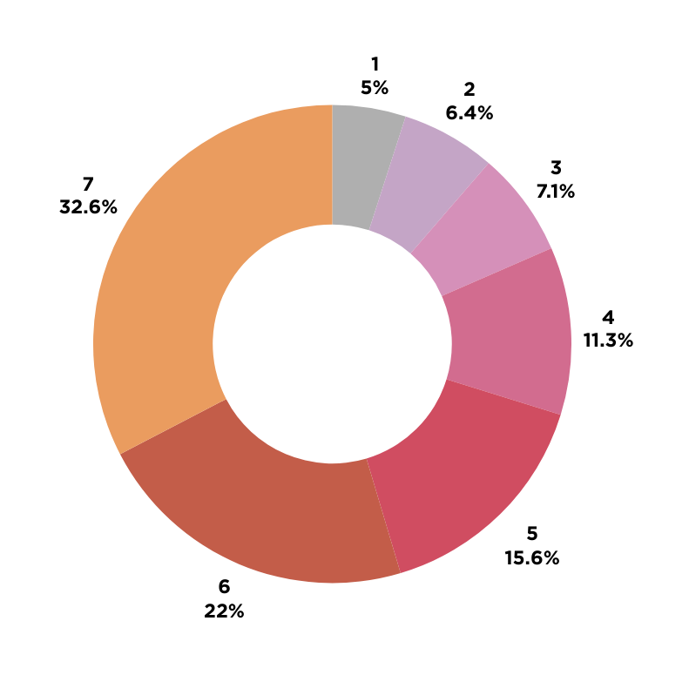
01.
с нарушением функций слуха
02.
с нарушением функций дыхательной системы
03.
с нарушением языковых и речевых функций
04.
с нарушением функций зрения
05.
с нарушением функций пищеварительной системы
06.
с нарушением функций сердечно-сосудистой системы
07.
с нарушением функций опорно-двигательного аппарата

Slide 3
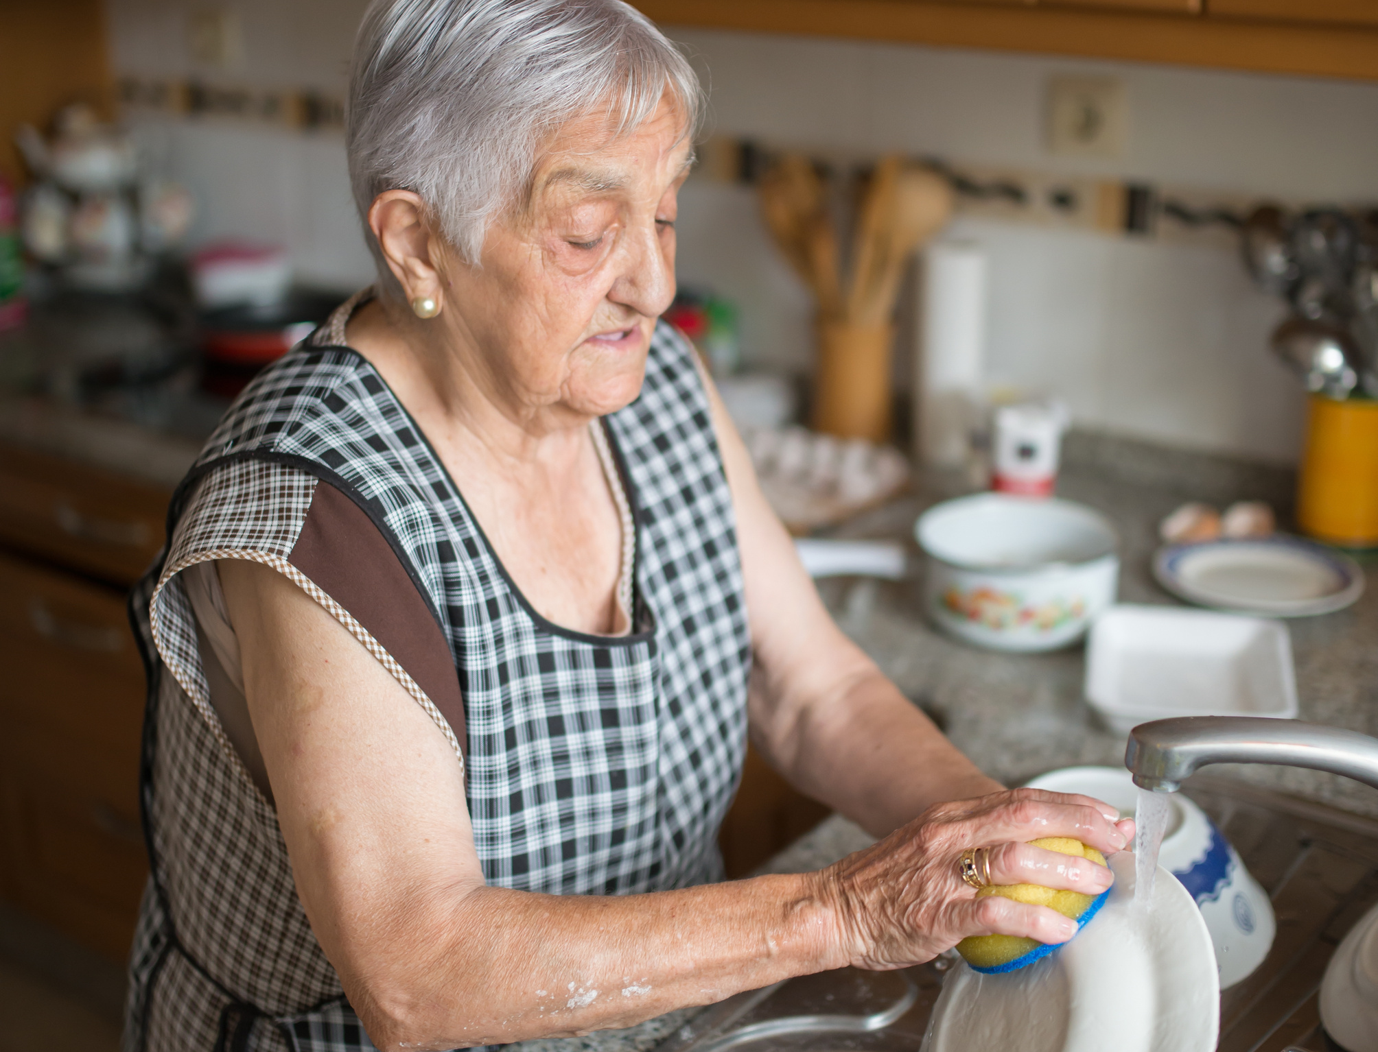
ЦЕЛИ И ЗАДАЧИ ПРОГРАММЫ
Цель
Создание условий для проведения успешной реабилитации и абилитации людей с инвалидностью с нарушением функций опорно-двигательного аппарата.
Задачи
Определение компонентов реабилитационного потенциала людей с инвалидностью с нарушением опорно-двигательного аппарата
Aктивизация внутренних ресурсов, формирование мотивации на восстановительные занятия и поддержание оптимальной заинтересованности людей с инвалидностью к успешному процессу реабилитации и адаптации.
Реализация системной реабилитации с учетом потребностей людей с инвалидностью в процессе протезирования и обучения ходьбе на протезах.
Формирование и восстановление мобильности, сохранение и стимулирование двигательной активности

Slide 4
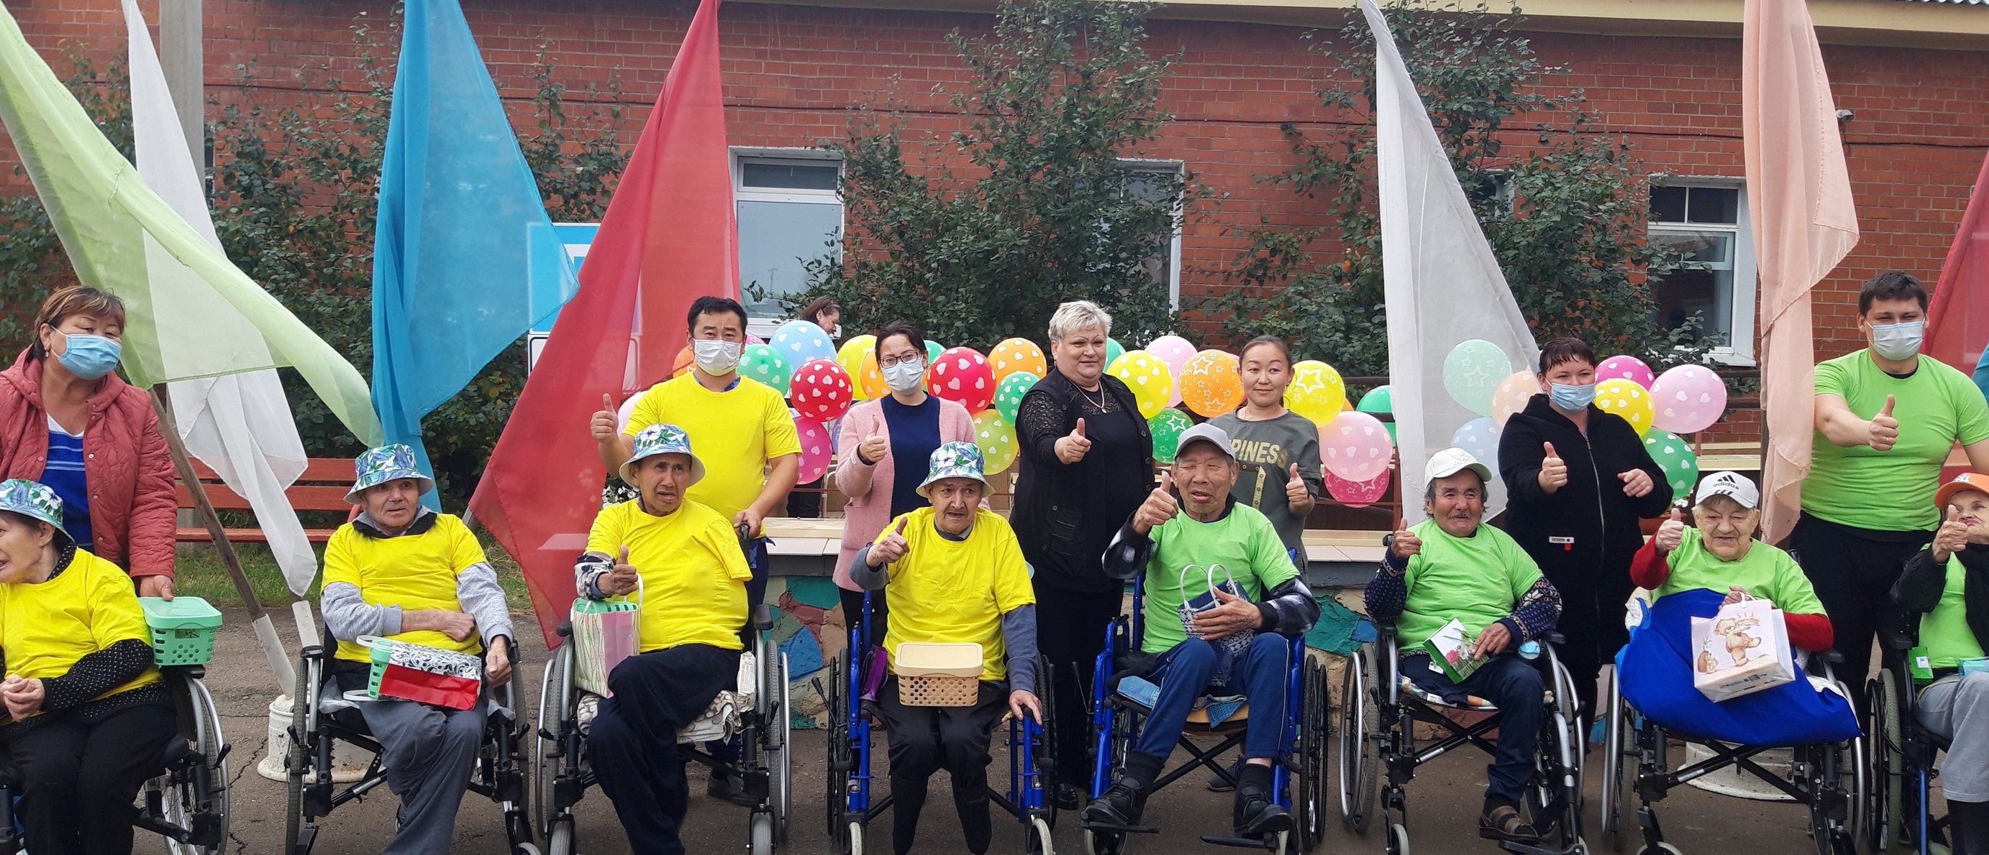
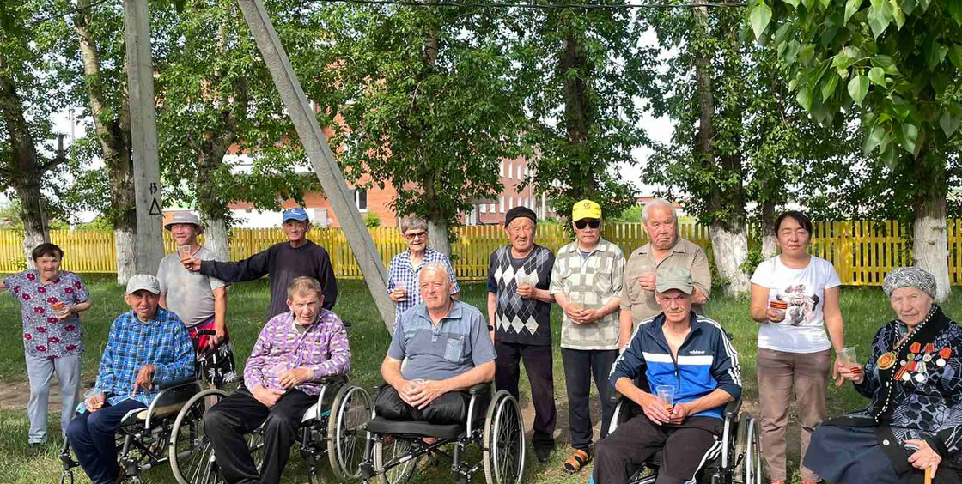
ЦЕЛЕВАЯ АУДИТОРИЯ
Получатели социальных услуг проживающих в доме интернате для престарелых и инвалидов в п.Усть-Ордынский, с нарушением функций опорно-двигательного аппарата, полученных в результате травм или заболеваний.

Slide 5
ОСНОВНЫЕ ЭТАПЫ ПРАКТИКИ
01
ОРГАНИЗАЦИОННЫЙ
02
ПРАКТИЧЕСКИЙ
03
АНАЛИТИЧЕСКИЙ

Slide 6
ОРГАНИЗАЦИОННЫЙ
Определение круга специалистов Учреждения для организации деятельности по программе
Разработка анкет, форм контроля за состоянием получателей социальных услуг во время прохождения комплекса мероприятий
Разработка комплексов упражнений по направлениям деятельности программы;
Разработка брошюр, буклетов, памяток для участников программы

Slide 7
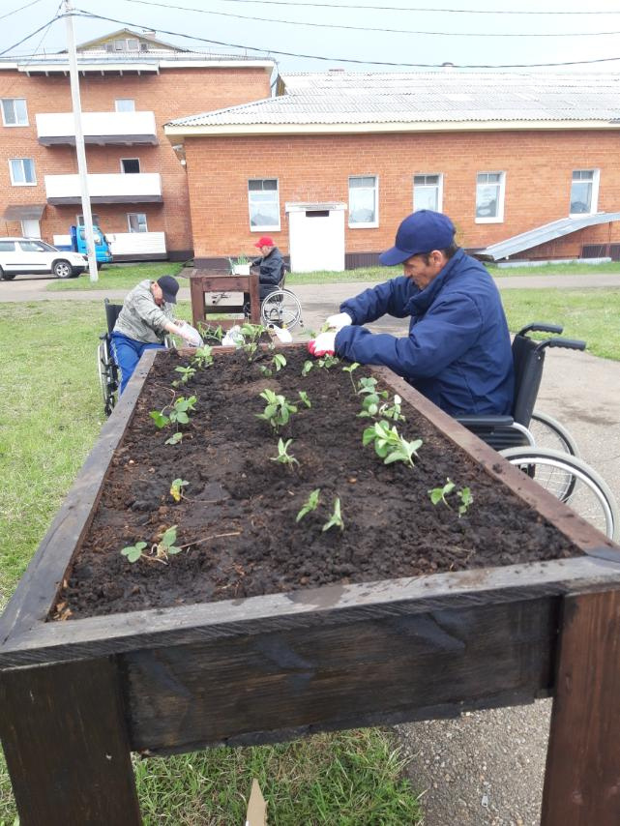
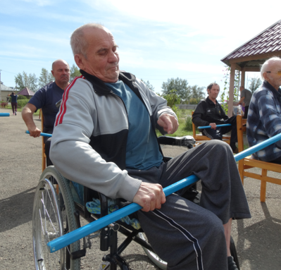
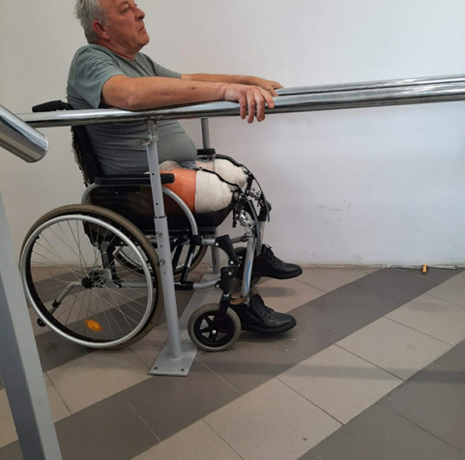
ПРАКТИЧЕСКИЙ
ПРАКТИЧЕСКИЙ
ПРОВЕДЕНИЕ ПРАКТИЧЕСКИХ ЗАНЯТИЙ И МЕРОПРИЯТИЙ
ПРОВЕДЕНИЕ КОРРЕКЦИОННЫХ МЕРОПРИЯТИЙ ПОСЛЕ ПРОМЕЖУТОЧНОЙ ОЦЕНКИ РЕАБИЛИТАЦИОННЫХ МЕРОПРИЯТИЙ
ПСИХОЛОГ
ИНСТРУКТОР ПО ТРУДОВОЙ ТЕРАПИИ
ЛФК
АФК
РЕАБИЛИТОЛОГ

Slide 8
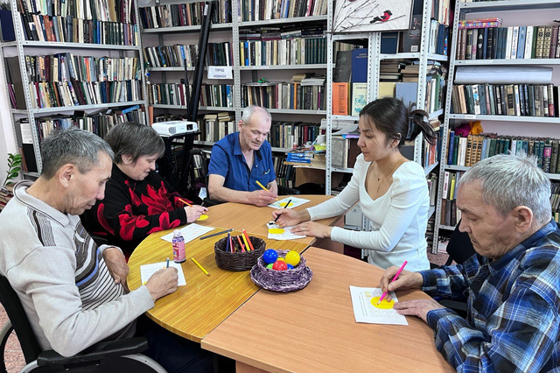
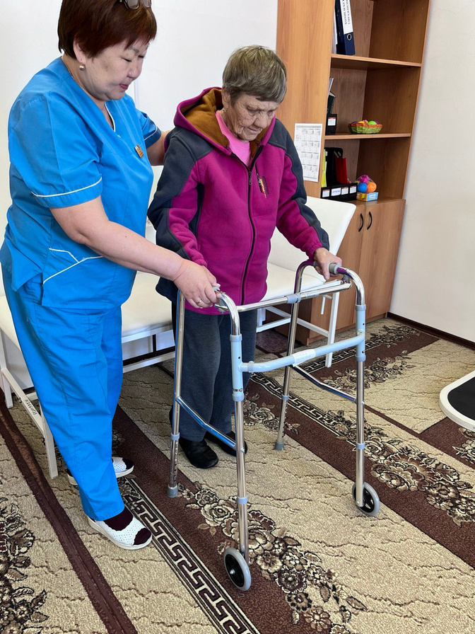
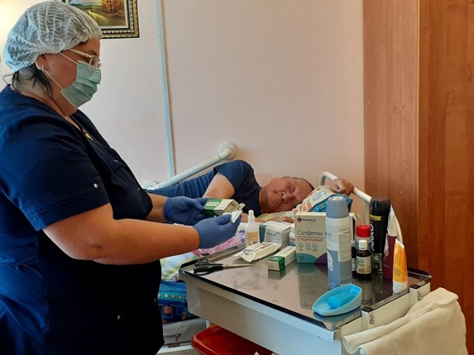
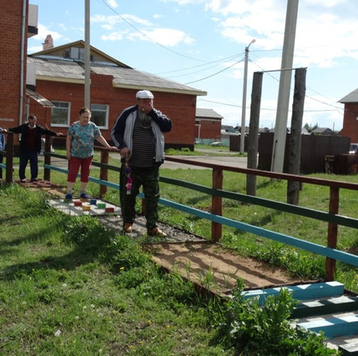
ПРАКТИЧЕСКИЙ
ПРАКТИЧЕСКИЙ
В течении 2023 года, согласно ИПРА, 46 человек с нарушениями ОДА обеспечены ТСР
Кресло-коляска комнатная-15чел
Кресло-коляска прогулочная-20чел
Ортопедическая обувь – 6 чел
Трость с УПС- 18 чел
Ходунки-3 чел
Кресло-стул санитарным оснащением -4 чел
Костыли с УПС -4 чел
ПСИХОЛОГ
МЕДИЦИНСКАЯ СЕСТРА
РЕАБИЛИТОЛОГ
ЛФК
МАССАЖИСТ

Slide 9
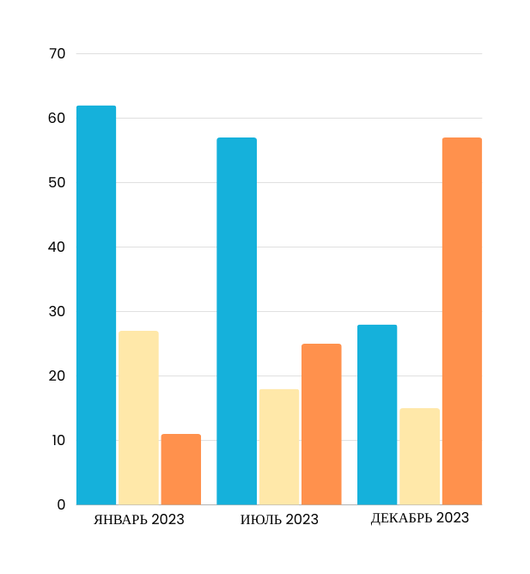
ПРАКТИЧЕСКИЙ
АНАЛИТИЧЕСКИЙ
Анализ результатов эффективности реабилитационных мероприятий (промежуточный, итоговый);
Разработка индивидуальных рекомендаций;
Подведение итогов деятельности по программе (ежегодно).
НЕГАТИВНЫЕ
НЕЙТРАЛЬНЫЕ
ПОЗИТИВНЫЕ

Slide 10
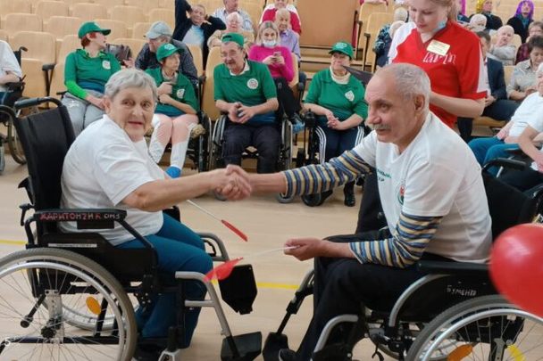
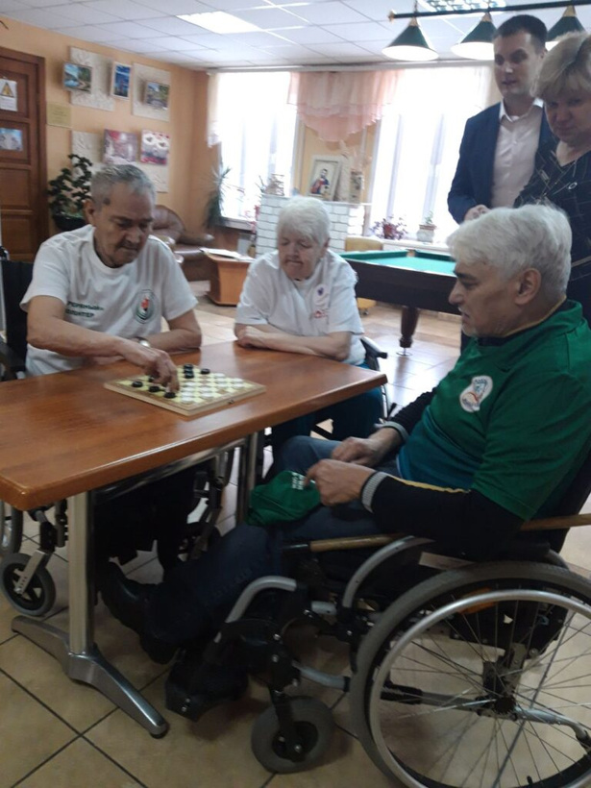
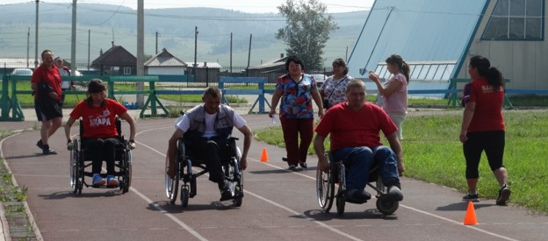
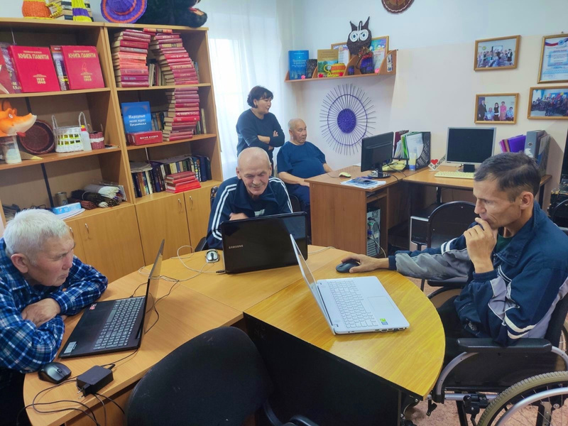
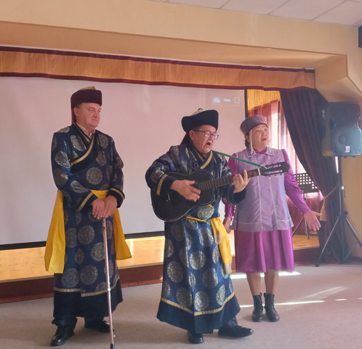
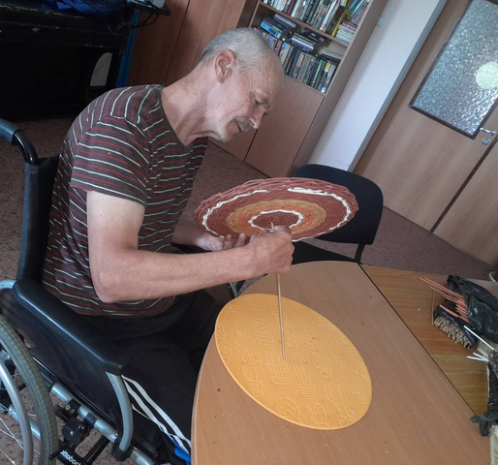
Таким образом, внедрение программы активизирует получателей социальных услуг с нарушениями ОДА к активной жизни, к самообслуживанию в пределах их возможностей, активизирует личностный потенциал, социализация в общество. Наши проживающие активно принимают участие в жизни учреждения. Участвуют в спартакиадах, творческих конкурсах чемпионатах по компьютерному многоборью районного, регионального и всероссийского уровней.

Slide 11
В феврале 2021 года в учреждение поступил Алексей Ц., 1977 г.р. Нуждался в постоянном постороннем уходе, эмоциональное состояние было угнетенное. В результате реабилитационных мероприятий: занятия на тренажерах, с реабилитологом массаж, физиотерапия, он стал передвигаться с тростью, самостоятельно соблюдает личную гигиену. Комплекс занятий по нейробике с психологами, положительно повлиял на частичное восстановление речи у Алексея. Он с интересом участвует в мероприятиях учреждения. У него появился позитивный настрой. Вместе мы непременно добьемся лучших результатов.
ПРИМЕР ИЗ ПРАКТИКИ

Slide 12
ТИРАЖИРОВАНИЕ
Отзывы получателей социальных услуг
Использовать в работе программу «Реабилитация и абалитация людей с инвалидностью с нарушениями функций опорно-двигательного аппарата» могут специалисты социальных учреждений стационарного типа.
«Для нас очень важны внимание и забота, общение и моральная поддержка. Спасибо сотрудникам дома-интерната, мед. персаналу...”
Практика может быть успешно тиражирована и адаптирована в стационарных учреждениях, занимающихся обеспечением активного досуга граждан пожилого возраста и людей с ограниченными возможностями здоровья.
Оценка возможностей тиражирования практики:
1. Экономическая целесообразность (практика не требует больших финансовых вложений).
2. Возможность адаптации практики под любые материально-технические ресурсы учреждения.
3. Возможность адаптации практики под целевую группу, людей с нарушением функций ОДА учитывая физические и психические особенности развития участников.
4. Вся информация о практике размещена на официальном сайте учреждения и на странице группы в социальной сети.
5. Наличие вариативности направлений и форм работы в рамках практики.
«Знаете «от всякого труда есть польза», но вы в своей работе тесно соприкасаетесь с потребностями людей разного возраста. Это достойно уважения и
признательности»
«Очень нужна нам ваша доброта и забота в это сложное время, дружный коллектив учреждения всегда приходит на помощь»
https://vk.com/away.php?to=https%3A%2F%2Fustordadipi.ru%2F&cc_key=

Slide 13
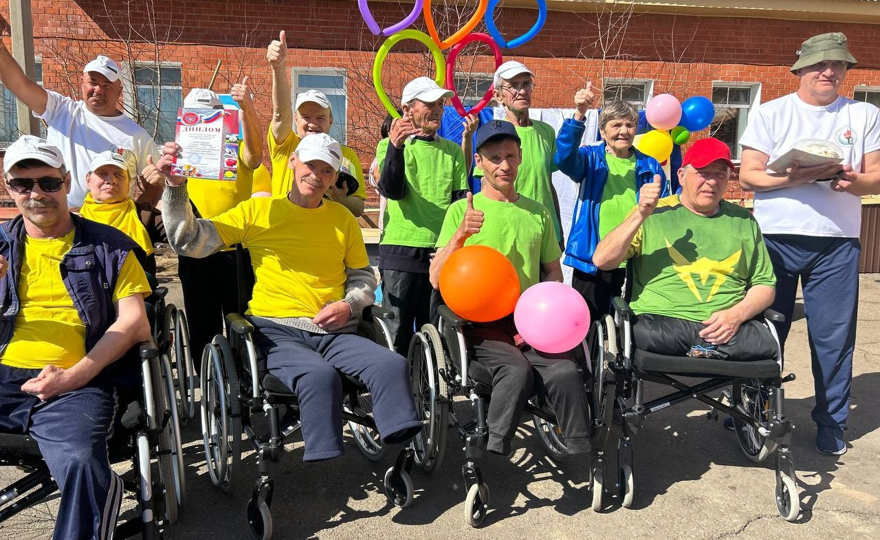
Спасибо за внимание!

